Slide 1
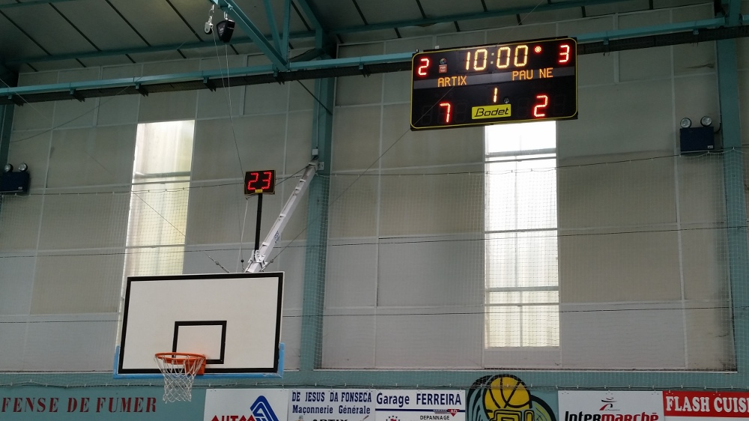


Pansco
Panneau d'affichage LED :
Sommaire :

Slide 2
Sommaire
Présentation du Système
        Choix du nom → Inpi
        Cas d 'utilisation SYSML
        Diagramme de GANTT
  2) Tâches Individuelles

Slide 3
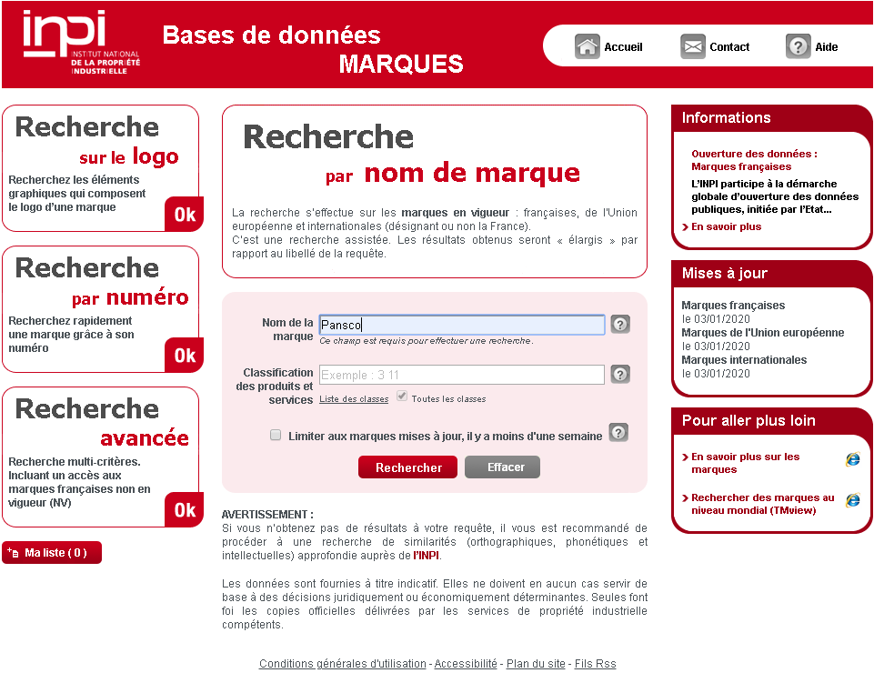
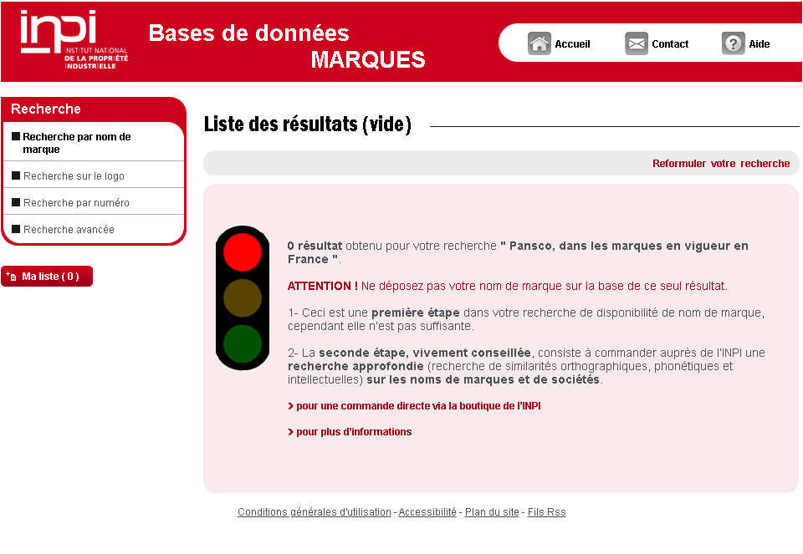
Nom du Projet
Tout d'abord, avant de commencer notre projet nous avons chercher un nom et sa disponibilité sur le site de l'inpi.

Slide 4
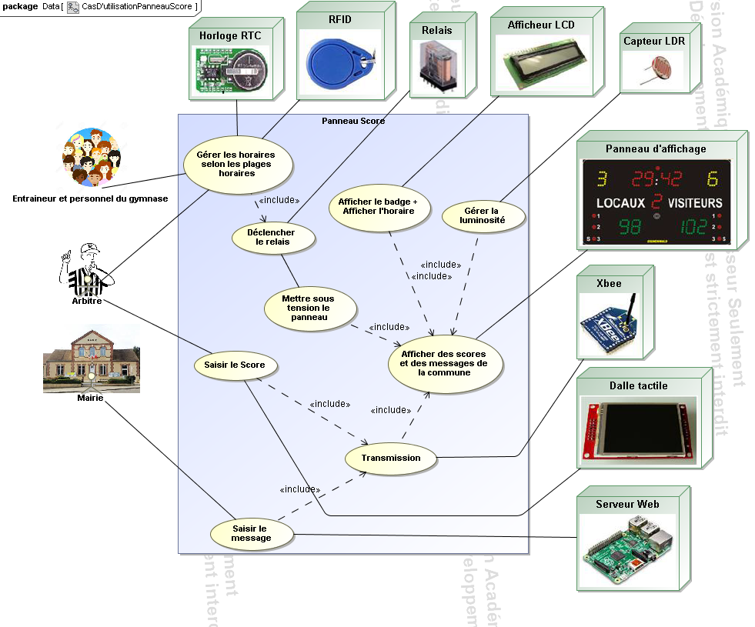
Cas d'utilisation SYSML
Pour comprendre le fonctionnement du projet, nous avons établis les cas d'utilisation du panneau à l'aide d'une page SYSML.

Slide 5
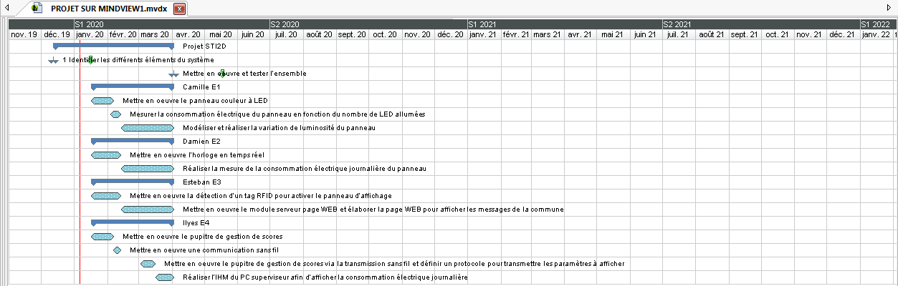
Le diagramme de GANTT
Pour gérer notre temps de travail et la répartition des tâches, nous avons mit en place un diagramme de GANTT.

Slide 6
Tâches Individuelles
Camille :

Slide 7
Tâches Individuelles
Damien :

Slide 8
Tâches Individuelles
Esteban :

Slide 9
Tâches Individuelles
Ilyes :

